Slide 1
人 工 智 能
第3章 搜索技术

Slide 2
第3章 搜索技术
3.1 概述
3.2 盲目搜索方法
3.3 启发式搜索
3.4 问题归约和AND-OR图启发式搜索
3.5 博弈
3.6 案例分析

Slide 3
3.3 启发式搜索
3.3.1 启发性信息和评估函数
3.3.2 最好优先搜索算法
3.3.3 A算法
3.3.4 A*算法
3.3.5 迭代加深A*算法

Slide 4
3.3 启发式搜索
前面讨论的搜索方法都是按事先规定的，根据节点的深度制定的路线进行搜索。
搜索过程机械化、具有较大的盲目性，生成的无用节点较多，搜索空间较大，效率因而不高。

Slide 5
3.3 启发式搜索
如果能够利用节点暗含的与问题相关的一些特征信息预测目标节点的存在方向，并沿着该方向搜索，则有希望缩小搜索范围，提高搜索效率。
利用节点的特征信息引导搜索过程的一类方法，称为启发式搜索。

Slide 6
3.3 启发式搜索
启发式搜索用于两种不同方向的搜索：
  前向搜索
  反向搜索
前向搜索：一般用于状态空间的搜索。搜索是从预先定义的初始状态出发向目标状态方向执行。
反向搜索：一般用于问题规约中。搜索是从给定的目标状态向初始状态执行。
OR图算法
A*算法
Notes:
如果能够利用问题自身的一些特征信息来指导搜索过程，则可以缩小搜索范围，提高搜索效率。
像这样利用问题自身特征信息来引导搜索过程的方法称为启发式方法。

Slide 7
3.3.1 启发性信息和评估函数
启发式搜索：如果在选择节点时能充分利用与问题有关的特征信息，估计出节点的重要性，就能在搜索时选择重要性较高的节点，以便求得最优解。

Slide 8
用来评估节点重要性的函数称为评估函数。
评估函数为：f(n)=g(n)+h(n)
评估函数f(n)定义为从初始节点S₀出发，约束地经过节点n到达目标节点Sg的所有路径中最小路径代价的估计值。
g(n)——从初始节点S₀到节点n的实际代价；
h(n)——从n到目标节点Sg的最优路径的评估代价，它体现了问题的启发式信息，其形式要根据问题的特性确定，h(n)称为启发式函数。

Slide 9
启发式方法把问题状态的描述转换成了对问题解决程度的描述，这一程度用评估函数的值来表示。
如对八数码问题S₀和S_{g}
2 8 3
1 6 4
7 5
1 2 3
8 4
7 6 5
S₀
S_{g}
图3-5 八数码问题的一个实例

Slide 10
评估函数：
f(n)=d(n)+w(n)
d(n)表示节点n在搜索树中的深度；
w(n)表示节点n中不在目标状态中相应位置的数码个数，w(n)就包含了问题的启发式信息。
一般来说某节点的w(n)越大，即“不在目标位”的数码个数越多，说明它离目标节点越远。
对初始节点S₀，由于d(S₀)=0，w (S₀)=4，因此f(S₀)=4。
在搜索过程中除了需要计算初始节点的评估函数外，更多的是需要计算新生节点的评估函数。

Slide 11
3.3.1 启发性信息和评估函数
大多数前向搜索问题可以表示为OR图，其中图中的节点表示问题的状态，弧表示应用于当前状态的规则，该规则引起状态的转换。
当有多个规则可用于当前状态的时候，可以从该状态的各个子状态中选择一个比较好的状态作为下一个状态。

Slide 12
3.3.2 最好优先搜索算法
宽度优先搜索和深度优先搜索不适用于状态空间存在“环”的情况。下面介绍一种称为“最好优先搜索算法”的算法框架，该方法能处理图。
为了处理“环”，最好优先搜索算法用Open表和Closed表记录状态空间中那些被访问过的所有状态。
这两个表中的节点，及它们关联的边构成了状态空间的一个子图，被称为搜索图G。

Slide 13
3.3.2 最好优先搜索算法
搜索图G由两种节点组成：
  Open节点：如果该节点已经生成，而且每个节点n的启发式函数值已经计算出来，但是它还没有被扩展。这些节点也称为未考察节点。
  Closed节点：如果该节点已经扩展并生成了其子节点。Closed节点是已经考察过的节点。
  可以给出两个数据结构Open表和Closed表，分别存放Open节点和Closed节点。

Slide 14
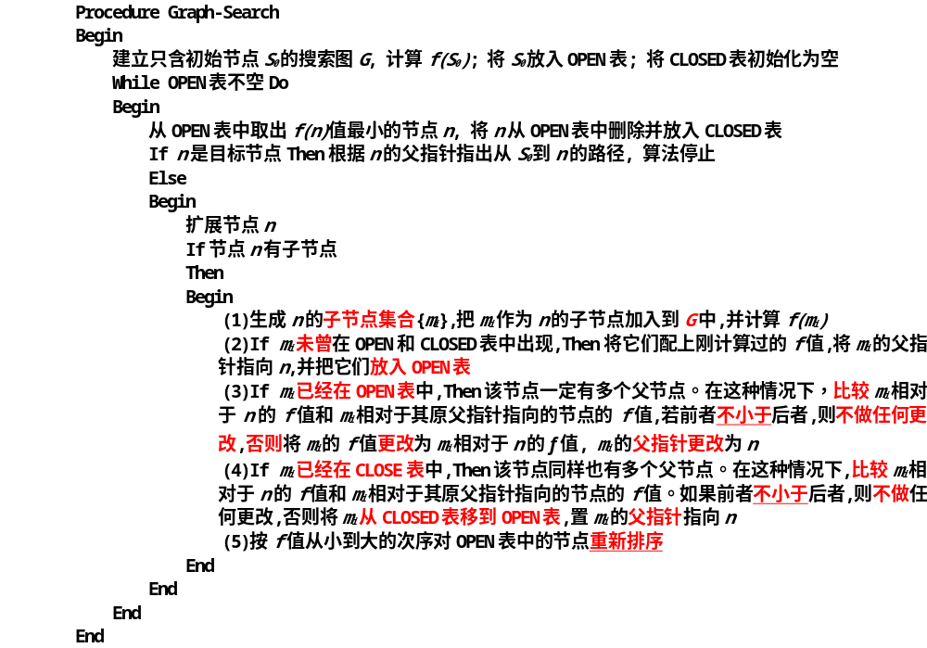
最好优先搜索算法

Slide 15
Begin
(1)生成n的子节点集合{m_{i}},把m_{i}作为n的子节点加入到G中,并计算f(m_{i})
(2)If m_{i}未曾在OPEN和CLOSED表中出现,Then将它们配上刚计算过的f值,将m_{i}的父指针指向n,并把它们放入OPEN表
(3)If m_{i}已经在OPEN表中,Then该节点一定有多个父节点。在这种情况下，比较m_{i}相对于n的f值和m_{i}相对于其原父指针指向的节点的f值,若前者不小于后者,则不做任何更改,否则将m_{i}的f值更改为m_{i}相对于n的f值, m_{i}的父指针更改为n
(4)If m_{i}已经在CLOSE表中,Then该节点同样也有多个父节点。在这种情况下,比较m_{i}相对于n的f值和m_{i}相对于其原父指针指向的节点的f值。如果前者不小于后者,则不做任何更改,否则将m_{i}从CLOSED表移到OPEN表,置m_{i}的父指针指向n
(5)按f值从小到大的次序对OPEN表中的节点重新排序
End
最好优先搜索算法

Slide 16
3.3.2 最好优先搜索算法
该图搜索算法生成一个明确的图G（称为搜索图）和一个G的子集T（称为搜索树），图G中的每一个节点也在树T上。
算法中的每个节点都带有一个父指针，该指针用于最后合成解路径。因此，搜索树是由返回指针来确定的。
G中的每一个节点（除了初始节点S₀）都有一个指向G中一个父辈节点的指针。该父辈节点就是树T中那个节点的唯一父辈节点。

Slide 17
3.3.2 最好优先搜索算法
该算法，每次迭代从Open表中取出一个较优的节点n进行扩展，将n的每个子节点根据情况放入Open表。即，搜索是从最有希望的节点开始，并且生成其所有的子节点，同时计算每个节点的性能（合适性）。
最好优先搜索算法是在启发性知识导航下的宽度优先搜索。
算法(3)(4)步中，没有规定启发式函数值相同的节点如何排序，由此会引起搜索到的解不唯一。

Slide 18
3.3.2 最好优先搜索算法
特点：
选择最有希望的节点进行扩展，而不是仅仅从当前节点所生成的子节点中进行选择。
如果在早期选择了一个错误的节点，最好优先搜索就提供了一个修改的机会。
最好优先搜索算法并没有显式地给出如何定义启发式函数。因此，它不能保证当从起始节点到目标节点的最短路径存在时，一定能够找到它。

Slide 19
3.3.2 最好优先搜索算法
最好优先搜索算法是一个通用的算法框架。
如果将该框架中的f(n)实例化为：
f(n) = h(n)
则得到贪婪最好优先搜索（GBFS）算法。
如果将该框架中的f(n)实例化为：
f(n) = g(n)
则得到宽度优先搜索算法。
可以看出，h(n)影响算法发现解的速度，g(n)影响得到解的最优性。
Notes:
GPFS算法一般可以较快地计算出问题的解。但并不一定是最优解。
A*算法就是对启发式函数加上限制后得到的一种启发式搜索算法。
在讨论A*算法之前，首先讨论A算法。

Slide 20
3.3.3 A算法
如果将最好优先搜索算法中的f(n)实例化为：
f(n) = g(n) + h(n)
则得到A算法。
节点n的评估函数f(n)是g(n)和h(n)之和。
生成费用g(n)可以比较容易地得到。比如，如果节点n是从初始节点经过m步得到，则g(n)应该和m成正比（或者就是m）。
启发式函数h(n)只是一个预测值。

Slide 21
3.3.3 A算法
下面以八数码问题为例分析A算法的运行过程。
若用g(n) = d(n)表示节点n在搜索树中的深度；h(n) = w(n)表示节点n中不在目标状态中相应位置的数码个数。
2 8 3
1 6 4
7 5
1 2 3
8 4
7 6 5
S₀
S_{g}
图3-5 八数码问题的一个实例

Slide 22
2 8 3
1 6 4
7 5
2 8 3
1 6 4
7 5
2 8 3
1 4
7 6 5
2 8 3
1 6 4
7 5
1+5
1+3
1+5
图3-6 八数码问题的全局择优搜索树

Slide 23
2 8 3
1 6 4
7 5
2 8 3
1 6 4
7 5
2 8 3
1 4
7 6 5
2 8 3
1 4
7 6 5
2 8 3
1 6 4
7 5
1+5
1+3
1+5
2 8 3
1 4
7 6 5
2 3
1 8 4
7 6 5
2 8 3
1 4
7 6 5
2+3
2+3
2+4
图3-6 八数码问题的全局择优搜索树

Slide 24
2 8 3
1 6 4
7 5
2 8 3
1 6 4
7 5
2 8 3
1 4
7 6 5
2 8 3
1 6 4
7 5
1+5
1+3
1+5
2 8 3
1 4
7 6 5
2 3
1 8 4
7 6 5
2 8 3
1 4
7 6 5
2 8 3
1 4
7 6 5
2 8 3
1 4
7 6 5
2 3
1 8 4
7 6 5
2 3
1 8 4
7 6 5
2+3
2+3
2+4
8 3
2 1 4
7 6 5
2 8 3
7 1 4
6 5
2 3
1 8 4
7 6 5
2 3
1 8 4
7 6 5
3+3
3+4
3+2
3+4
图3-6 八数码问题的全局择优搜索树

Slide 25
2 8 3
1 6 4
7 5
1+5
1+3
1+5
……………………….
2 3
1 8 4
7 6 5
2 3
1 8 4
7 6 5
3+2
1 2 3
8 4
7 6 5
1 2 3
8 4
7 6 5
4+1
1 2 3
8 4
7 6 5
1 2 3
8 4
7 6 5
1 2 3
7 8 4
6 5
目标：5+0
5+2
图3-6 八数码问题的全局择优搜索树

Slide 26
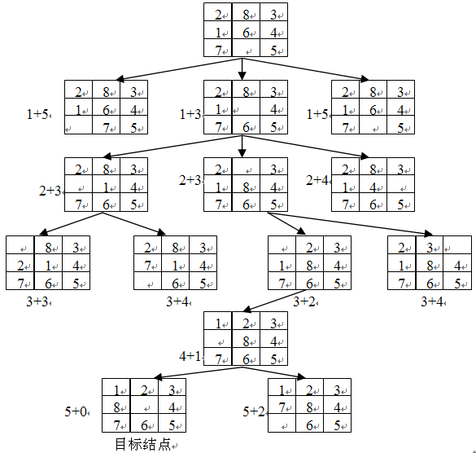
图3-6 八数码问题的全局择优搜索树
1
1
2
2
3
3
4
4
5
6

Slide 27
3.3.3 A算法
A算法的优缺点：
A算法相对于宽度优先搜索和深度优先搜索都具有优势。
由于对启发式函数h没有任何限制，A算法不能保证找到最优解。

Slide 28
3.3.4 A*算法
评估函数f*：
f*(n) = g*(n)+h*(n)
  g*(n)为起始节点到节点n的最短路径的代价；
  h*(n)是从n到目标节点的最短路径的代价。
这样f*(n)就是从起始节点出发通过节点n到达目标节点的最佳路径的总代价的估值。
把估价函数f(n)和f*(n)相比较，g(n)是对g*(n)的估价，h(n)是对h*(n)的估价。

Slide 29
3.3.4 A*算法
在这两个估价中，尽管g(n)容易计算，但它不一定就是从起始节点S₀到节点n的真正的最短路径的代价。
很可能从初始节点S₀到节点n的真正最短路径还没有找到，所以一般都有：
g(n)≥g*(n)

Slide 30
3.3.4 A*算法
有了g*(n)和h*(n)的定义，如果对最好优先的启发式搜索算法中的g(n)和h(n)做如下的限制：
（1）g(n)是对g*(n)估计，且g(n)>0；
（2）h(n)是h*(n)的下界，即对任意节点n均有h(n)≤h*(n)；
则称这样得到的算法为A*算法。
h(n)≤h*(n)的限制十分重要，它保证A*算法能够找到最优解。

Slide 31
3.3.4 A*算法
在图3-5所示的八数码问题中，假定h(n)=w(n)。
尽管我们并不知道h*(n)具体为多少，但当采用单位代价时，通过对“不在目标状态中相应位置的数码个数”的估计，可以得出至少需要移动w(n)步才能够到达目标，显然w(n)≤w*(n)。
因此它满足A*算法的要求，所以图3-6所示的路径是最短路径。

Slide 32
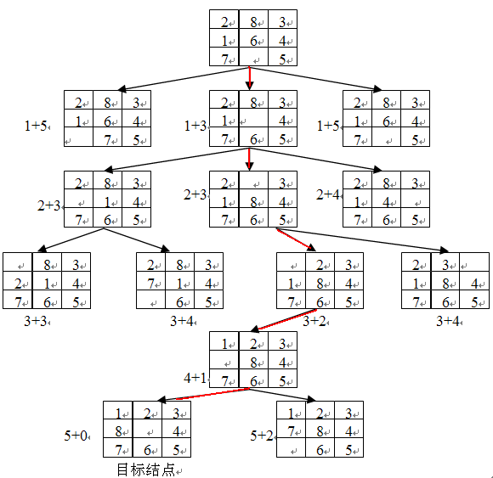
图3-6 八数码问题的全局择优搜索树

Slide 33
同一问题启发函数h(n)可以有多种设计方法。
在八数码问题中，还可以定义启发函数h(n)=p(n)为节点n的每一数码与其目标位置之间的距离总和。显然有w(n)≤p(n)≤w*(n)，相应的搜索过程也是A*算法。
然而p(n)比w(n)有更强的启发性信息，因为由h(n)=p(n)构造的启发式搜索树，比h(n)=w(n)构造的启发式搜索树节点数要少。
请课后完成！

Slide 34
3.3.5 迭代加深A*算法
由于A*算法把所有生成的节点保存在内存中，所以A*算法在耗尽计算时间之前一般早已经把空间耗尽了。
目前开发了一些新的算法，它们的目的是为了克服空间问题。
但一般不满足最优性或完备性，如迭代加深A*算法IDA*、简化内存受限A*算法SMA*等。
下面介绍IDA*算法。

Slide 35
3.3.5 迭代加深A*算法
迭代加深搜索算法，它以深度优先的方式在有限制的深度内搜索目标节点。
在每个深度上，该算法在每个深度上检查目标节点是否出现，如果出现则停止，否则深度加1继续搜索。
而A*算法是选择具有最小估价函数值的节点扩展。

Slide 36
3.3.5 迭代加深A*算法
迭代加深A*搜索算法IDA*是上述两种算法的结合。
这里启发式函数用做深度的限制，而不是选择扩展节点的排序。
IDA*算法的主要优点：节省大量的内存。当启发式函数是最优的时候，IDA*算法和A*算法扩展相同的节点，并且可以找到最优路径。

Slide 37
第3章 搜索技术
3.1 概述
3.2 盲目搜索方法
3.3 启发式搜索
3.4 问题归约和AND-OR图启发式搜索
3.5 博弈
3.6 案例分析

Slide 38
3.4 问题归约和AND-OR图启发式搜索
3.4.1 问题归约的描述
3.4.2 AND-OR图表示
3.4.3 AO*算法

Slide 39
启发式搜索可以应用的第二个问题是AND-OR图的反向推理问题。
AND-OR图的反向推理过程可以看作是一个问题归约过程，
即是说在问题求解过程中，将一个大的问题变换成若干个子问题，子问题又可以分解成更小的子问题，这样一直分解到可以直接求解为止，全部子问题的解就是原问题的解；并称原问题为初始问题，可直接求解的问题为本原问题。
问题归约是不同于状态空间法的另一种问题描述和求解的方法。

Slide 40
3.4.1 问题归约的描述
问题归约可以用三元组表示：(S₀,O,P)，其中
  S₀是初始问题；
  P是本原问题集(不用证明的，公理、已知事实，或已证明过的问题)；
  O是操作算子集(操作算子把一个问题化成若干个子问题)。
问题归约表示方法就是由初始问题出发，运用操作算子产生一些子问题，对子问题再运用操作算子产生子问题的子问题，这样一直进行到产生的问题均为本原问题，则问题得解。

Slide 41
看如下符号积分问题：
初始问题——∫f ( x ) dx
变换规则——积分规则
本原问题——可直接求原函数和积分，如∫sin ( x ) dx，∫cos ( x ) dx等。
所有问题归约的最终目的是产生本原问题。

Slide 42
3.4.2 AND-OR图表示
用AND-OR图把问题归约为子问题替换集合。
如，假设问题A既可通过问题C1与C2，也可通过问题C3、C4和C5，或者由单独求解问题C6来解决，如下图所示。图中各节点表示要求解的问题或子问题。
A
C1
C2
C3
C4
C5
C6
图3-7 子问题替换集合的结构

Slide 43
问题C1和C2 构成后继问题的一个集合，问题C3、C4和C5 构成另一后继问题集合；而问题C6 则为第三个集合。
对应于某个给定集合的各节点，用一个连接它们的圆弧来标记。
图3-7中连接C1与C2 和C3、C4、C5 的圆弧分别叫2连接弧和3连接弧。
一般而言，这种弧叫K连接弧，表示对问题A由某个操作算子作用后产生K个问题。

Slide 44
由节点及K连接弧组成的图，称为AND-OR图（与或图），当所有K均为1时，就变为普通的OR图。
可以对如图3-7所示的AND-OR图进行变换，引进某些附加节点，以便使含有一个以上后继问题的每个集合能够聚集在它们各自的父辈节点之下。

Slide 45
这样图3-7就变为图3-8所示的结构了，每个节点的后继只包含一个K连接弧。
弧连接的子节点叫与节点，如C1 、C2 及C3、C4、C5 。
K=1的连接弧连接的子节点叫做或节点。
0
C1
C2
C3
C4
C5
C6
图3-8 各节点后继只含一个K连接弧的AND-OR图

Slide 46
假设AND-OR图中每个节点，只包含一个K连接的子节点。
将问题求解归约为AND-OR图搜索时，将初始节点表示初始问题描述，对应于本原问题的节点称为叶节点。
在AND-OR图上执行的搜索过程，其目的在于表明起始节点是有解的，AND-OR图中的一个可解节点可递归地定义如下：
  （1）叶节点是可解节点；
  （2）如果某节点为或子节点，那么该节点可解当且仅当至少有一个子节点为可解节点；
  （3）如果某节点为与子节点，那么该节点可解当且仅当所有子节点均为可解节点。

Slide 47
不可解节点可递归定义如下：
(1)有后裔节点的非叶节点是不可解节点；
(2)或节点是不可解节点，当且仅当它的所有子节点都是不可解节点；
(3)与节点是不可解节点，当且仅当它的子节点中至少有一个是不可解节点。

Slide 48
能导致初始节点可解的那些可解节点及有关连线组成的子图称为该AND-OR图的解图。
对OR图进行搜索，若搜索到某个节点n时，不论n是否生成了后继节点，n的费用是由其本身状态决定的，但对于AND-OR图不同，其费用计算规则如下：
  (1) n未生成后继节点，则费用以n的后继节点的费用决定。
  (2) n已经生成了后继节点，则费用由n的后继节点的费用决定。

Slide 49
因为后继节点代表了分解的子问题，子问题的难易程度决定原问题求解的难易程度，所以不再考虑n本身的难易程度。
因此当决定了某个路径时，要将后继节点的估计值往回传送。
假设当前节点n到目标集Sg的费用估计为h (n)。

Slide 50
节点 n 的费用可以按下面的方法计算。
(1)如果n∈Sg，则h ( n )=0。
(2)若n有一组由“与”弧连接的后继节点{ n1，n2，…，n_{m} },则
h (n) =c1 + c2 + … + c_{m} + h( n1 ) + h ( n2 ) + … h (n_{m} )
(3)若n有一组由“或”弧连接的后继节点{ n1，n2，…， n_{m} },则h ( n )以其后继节点中费用最小者为其费用。
(4)若n是既有“与”弧又有“或”弧连接的后继节点，则整个“与”弧作为一个“或”弧后继来考虑。

Slide 51
初始节点s
a
c
b
目标
目标

Slide 52
解图：
初始节点
目标
目标

Slide 53
两个过程
图生成过程，即扩展节点
  从最优的局部图中选择一个节点扩展
计算耗散值的过程
  对当前的局部图重新计算耗散值

Slide 54
3.4.3 AO*算法
AO*算法举例:
其中：
h(n₀)=3
h(n₁)=2
h(n₂)=4
h(n₃)=4
h(n₄)=1
h(n₅)=1
h(n₆)=2
h(n₇)=0
h(n₈)=0
设：K连接符
的耗散值为K
n₀
初始节点
n₁
n₂
n₄
n₃
n₅
n₆
n₈
目标
n₇
目标

Slide 55
AO*算法
初始节点
初始节点
n₀
n₀
n₁(2)
n₁
n₂
n₄(1)
n₄
n₃
n₅
n₅(1)
n₆
n₈
目标
红色：4
黄色：3
n₇
目标

Slide 56
AO*算法
初始节点
初始节点
n₀
n₀
n₁
n₁
5
n₂
n₄(1)
n₄
n₂(4)
n₃
n₅
n₅(1)
n₃(4)
n₆
n₈
目标
红色：4
黄色：6
n₇
目标

Slide 57
AO*算法
初始节点
初始节点
n₀
n₀
n₁
n₁
5
n₂
n₄(1)
n₄
n₂(4)
n₃
n₅(1)
2
n₅
n₃(4)
n₆(2)
n₆
n₈(0)
n₈
目标
n₇
n₇(0)
红色：5
黄色：6
目标

Slide 58
AO*算法
初始节点
初始节点
n₀
n₀
n₁
n₁
5
1
n₂
n₄(1)
n₄
n₂(4)
n₃
n₅(1)
2
n₅
n₃(4)
n₆(2)
n₆
n₈(0)
n₈
目标
n₇
n₇(0)
目标
红色：5
黄色：6

